Slide 1
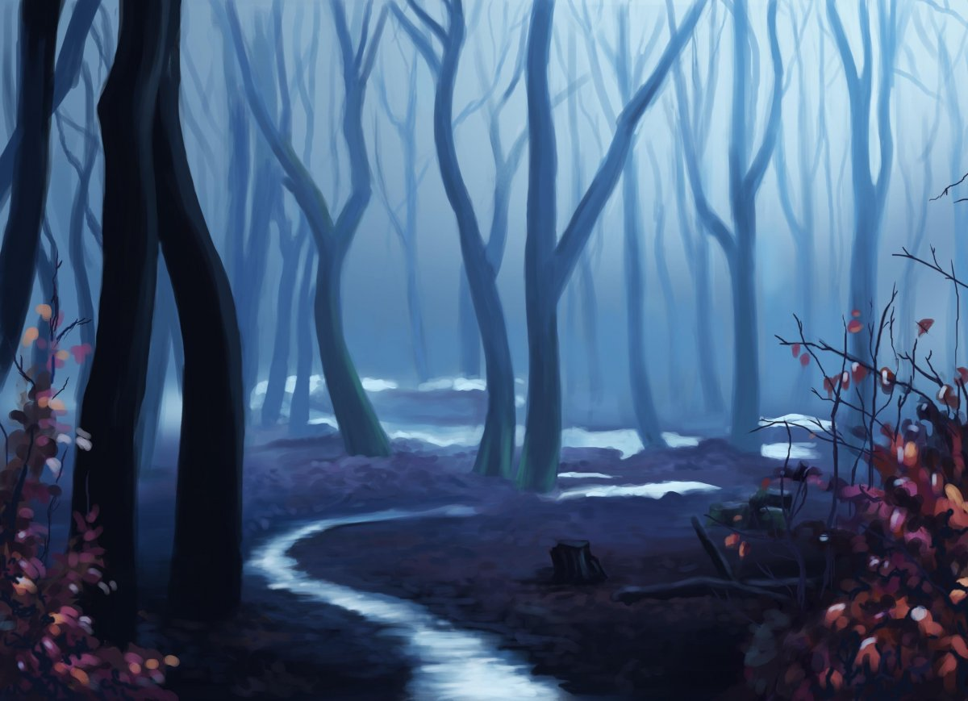
Dense Forest
Реальность и видение

Slide 2
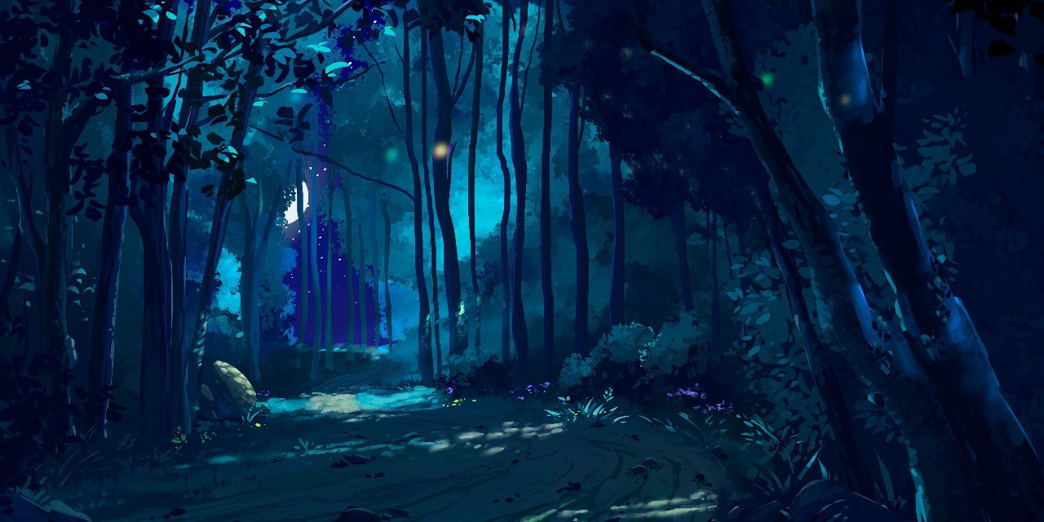
Попробуйте найти выход из леса...

Slide 3
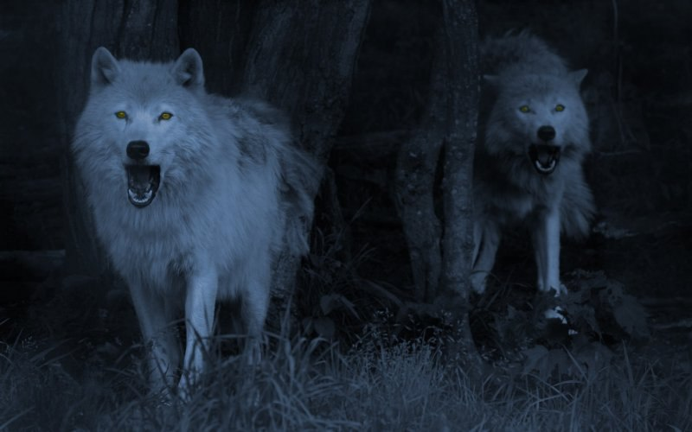

Slide 4

Герои из сказаний

Slide 5
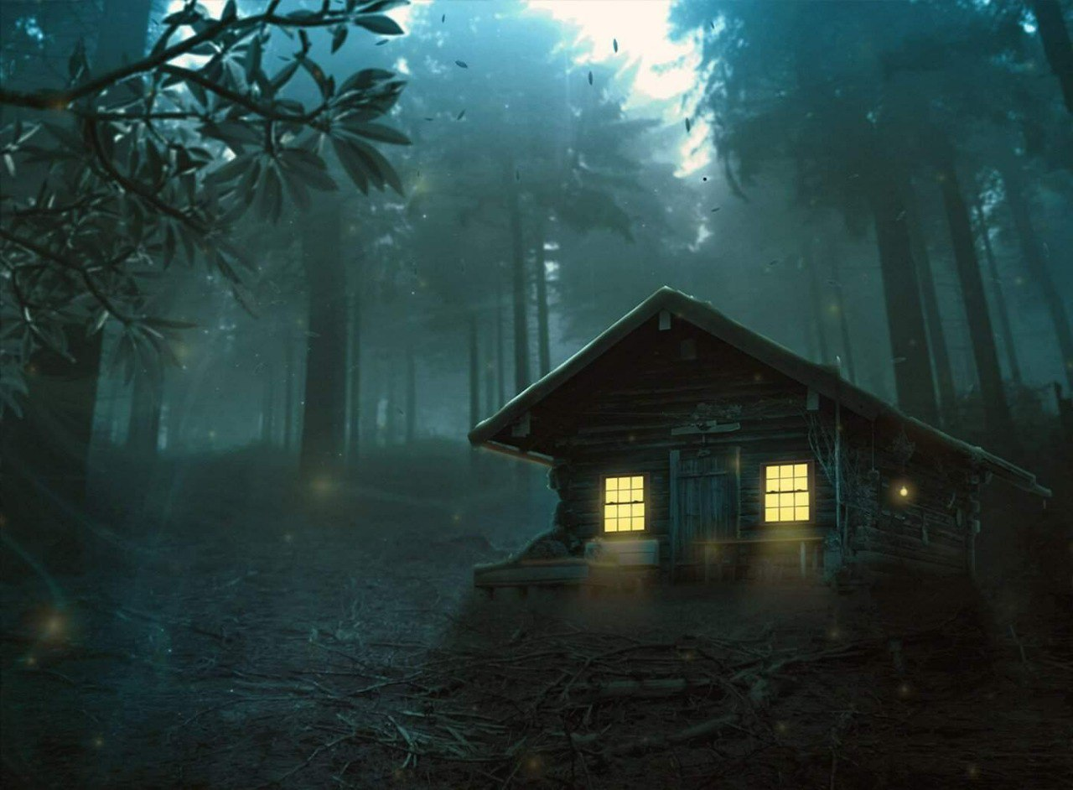

Slide 6
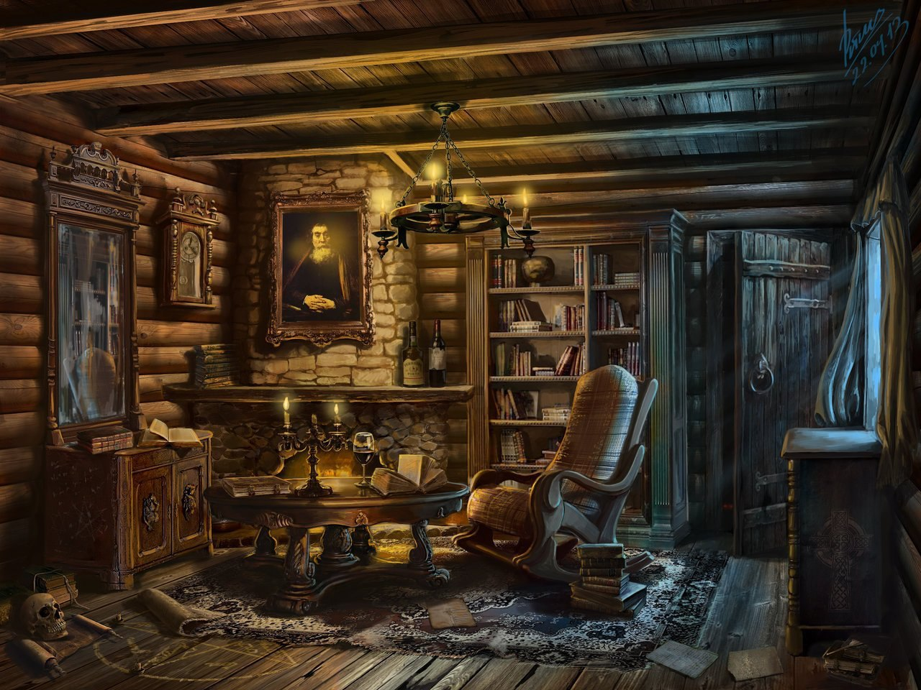
Прояви свою мудрость и упорство

Slide 7
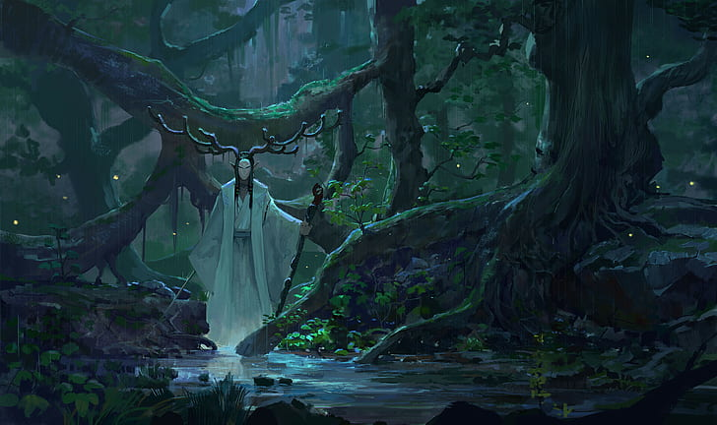
Чтобы наконец….

Slide 8
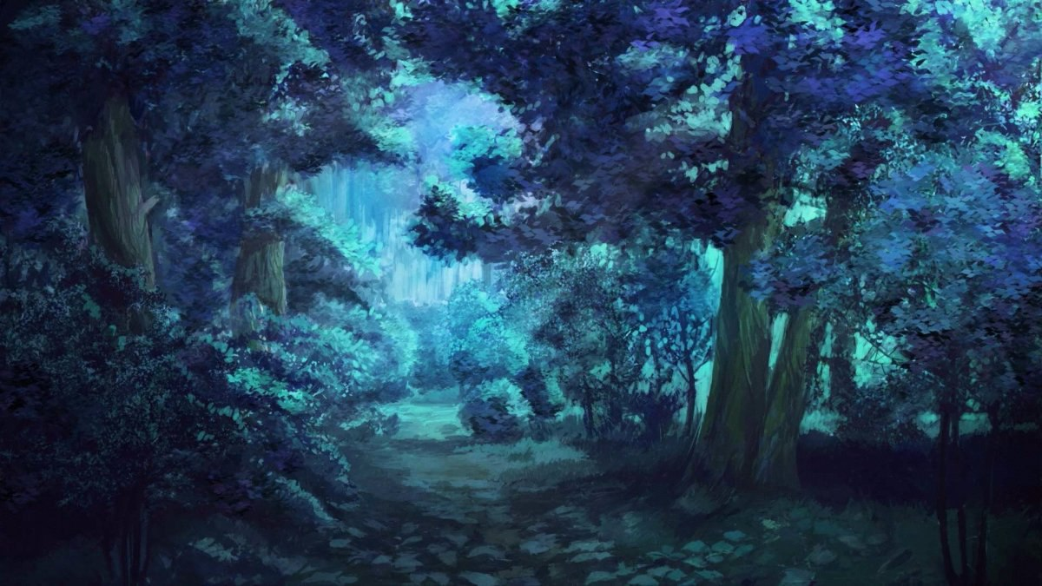
Найти путь домой

